Slide 1


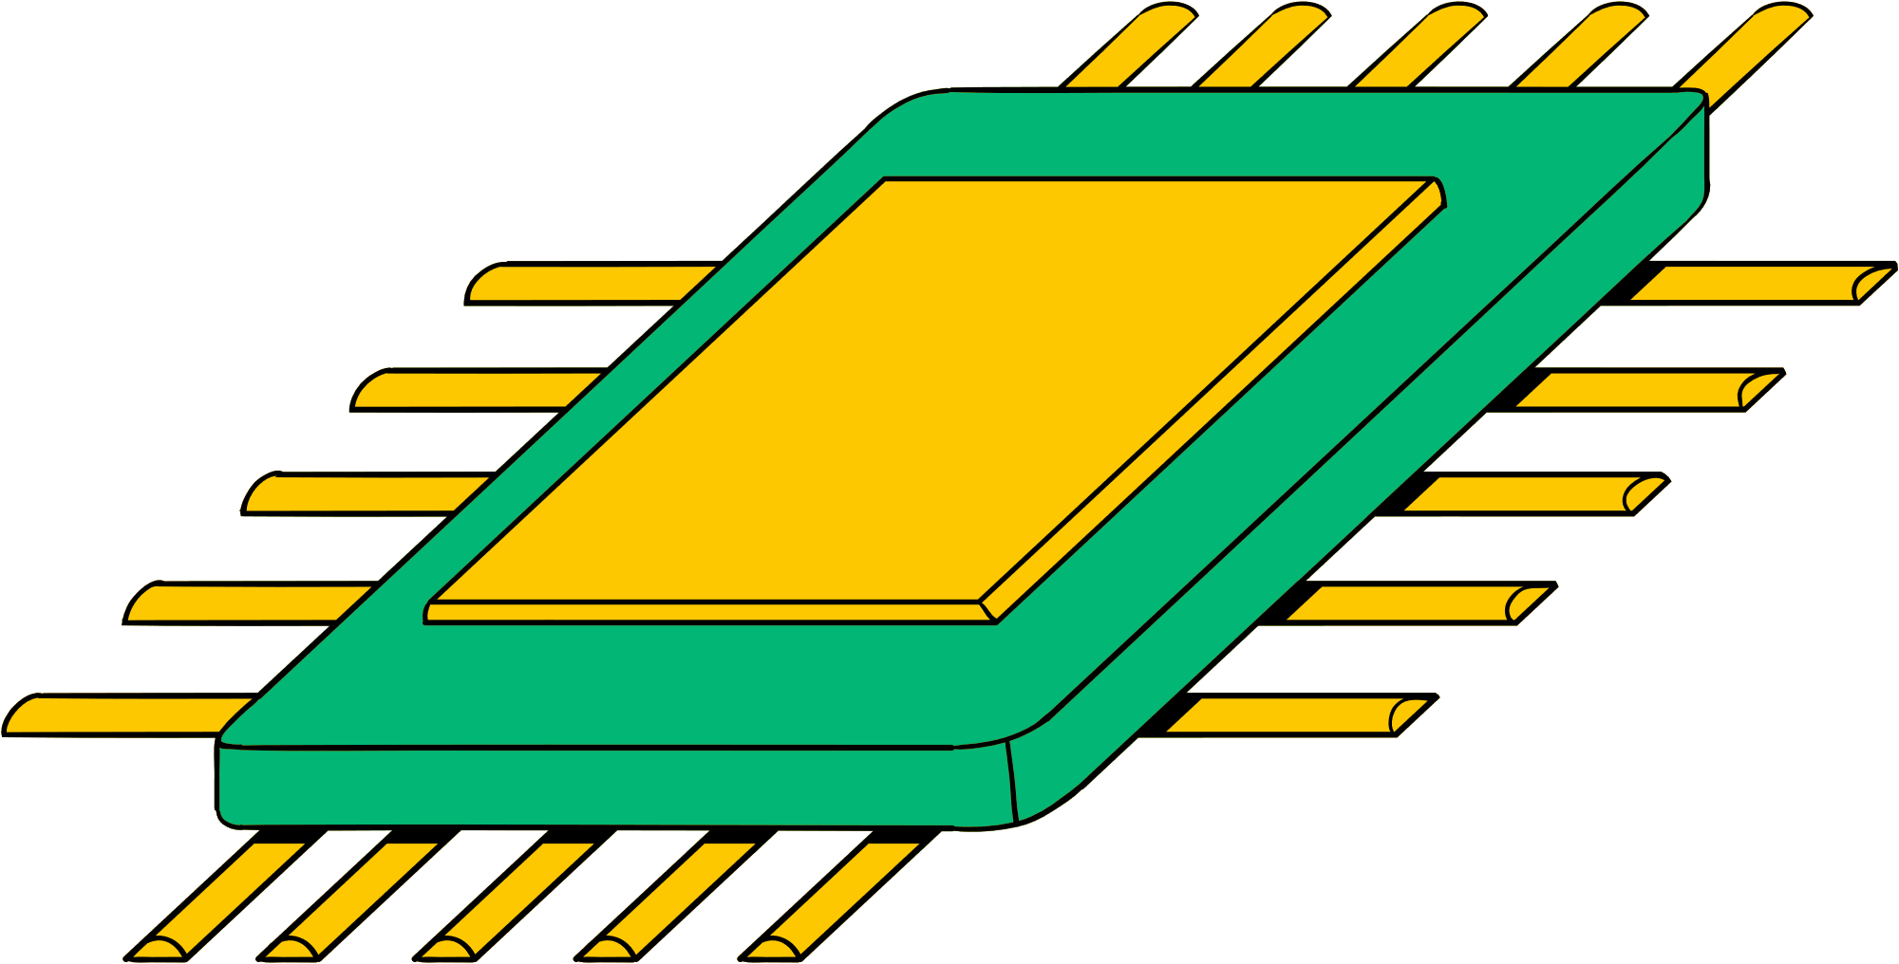
Face to bmI
PRESENTATO DA:
VINCENZO MONOPOLI

Slide 2
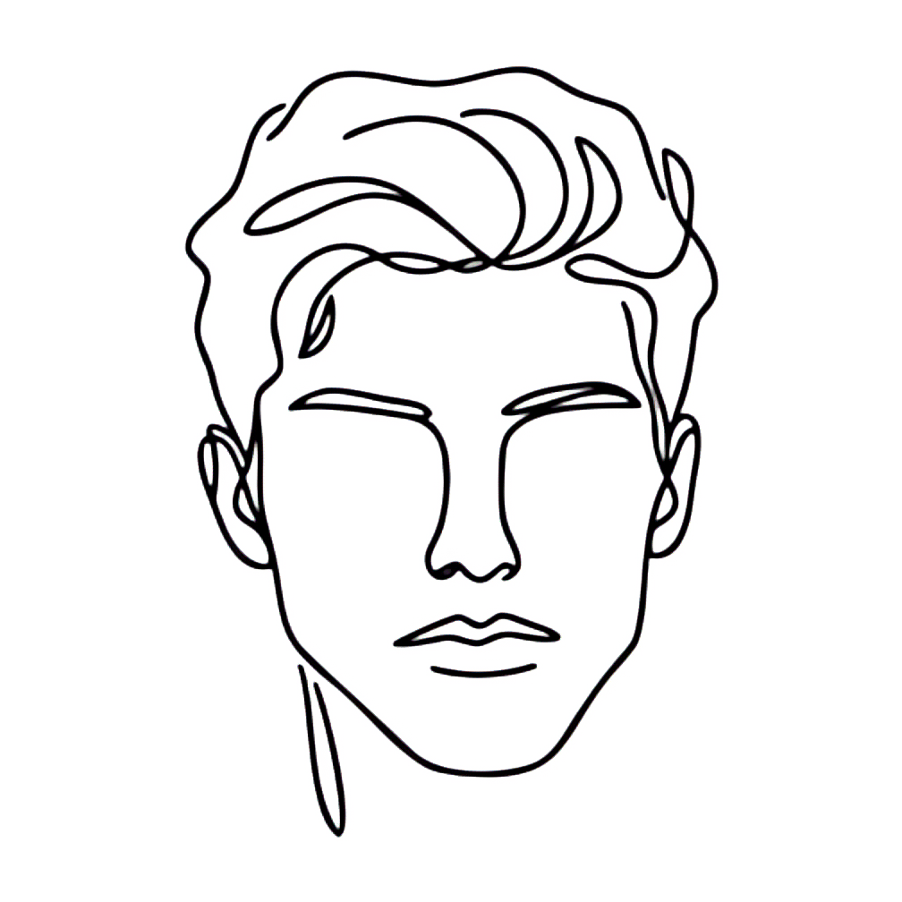
IL VOLTO, SPECCHIO DELL’ANIME E INDICATORE DI SALUTE
Il viso è la nostra prima finestra sull'altro e può svelare molto su di noi, dalla nostra età e sesso alle nostre condizioni psicologiche e di salute.
Per quanto riguarda la salute fisica, il BMI (Indice di Massa Corporea) è uno strumento molto utilizzato per stimare se il peso di una persona è sano in relazione alla sua altezza. Studi scientifici hanno dimostrato che un BMI alto è associato a un aumentato rischio di sviluppare numerose malattie, anche gravi.

Slide 3
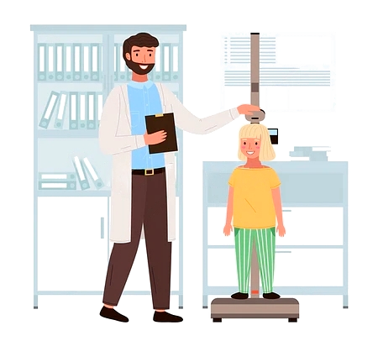
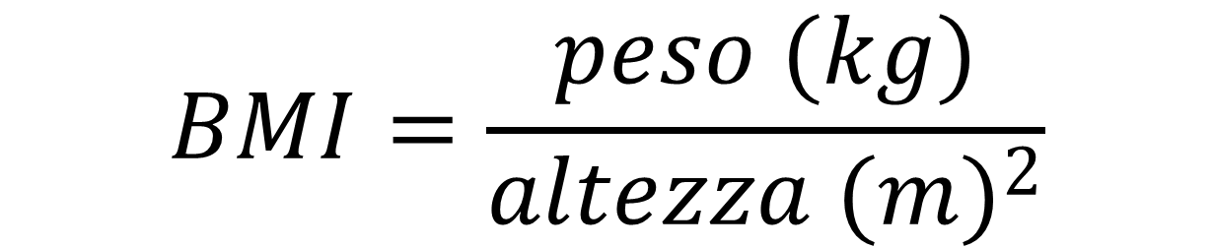
COSA E’ IL BMI?
Come spiegato precedentemente, il BMI è uno strumento molto utilizzato per stimare se il peso di una persona è sano in relazione alla sua altezza. Normalmente, il BMI viene calcolato a partire da due misurazioni, quali: altezza e peso. Tuttavia, questi metodi possono essere invasivi e/o richiedono la collaborazione attiva dell'individuo.
In questo lavoro, verrà presentato un modello in grado di predire il BMI di una persona direttamente da un'immagine del suo volto.
$$BMI=\frac{peso (kg)}{altezza (m)^{2}}$$

Slide 4
FASI del PROGETTO
Preparazione dei dati
Preparazione delle immagini
Creazione del Modello

Slide 5
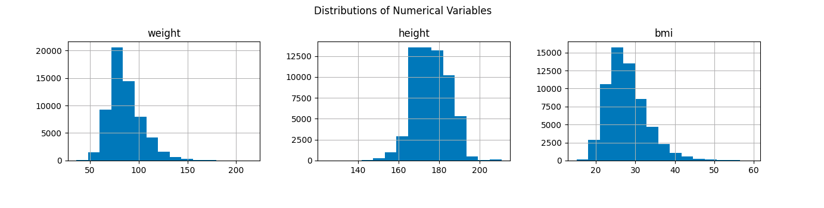
PREPARAZIONE DEI DATI
Nel dataset scelto vi erano innumerevoli feature, riguardati ogni soggetto, ma non era presente un dato molto importante: BMI.
Per questo si è deciso di escludere tutte le feature irrilevanti ed isolare: id, peso e altezza per ogni soggetto, che poi hanno permesso, attraverso la formula del BMI, di calcolarci questo dato essenziale.

Slide 6
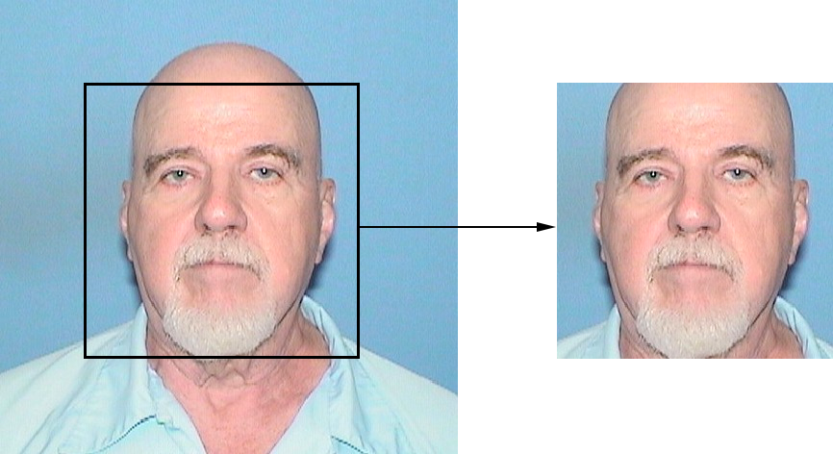
PREPARAZIONE DELLE IMMAGINI
Si è deciso di iniziare identificando il volto della persona presente nell'immagine, utilizzando tecniche di rilevamento facciale (classificatore pre-addestrato, OpenCV).
Una volta individuato il volto, si è proceduto effettuando un’operazione di ritaglio del volto (modello dlib), salvando dunque l’immagine del volto della persona. (Nel caso dell’idea 6 l’immagine ha subito una ulteriore fase, ovvero quella di parsing, che ha permesso di isolare il volto della persona con una maschera bianca).

Slide 7
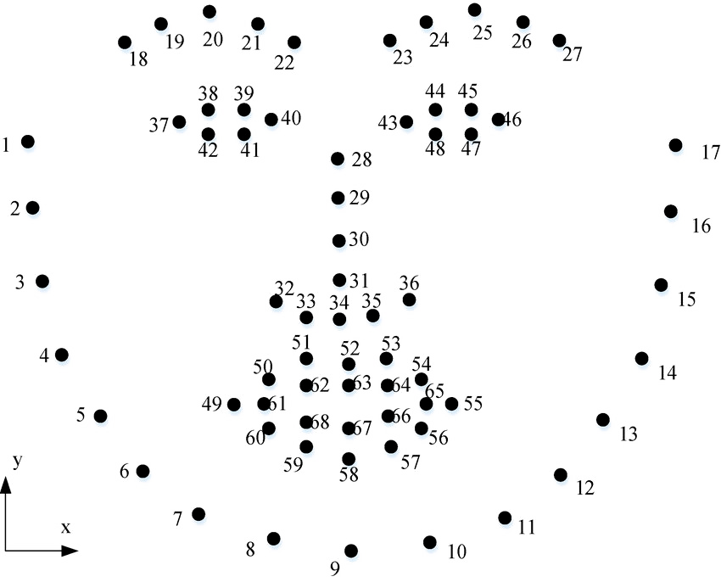

COSA SI E’ SCOPERTO IN QUESTA FASE?
Il modello dilb usto per rilevare il 68 punti facciali del viso, è sembrato meglio percepire come parte «finale» del volto il landmark_8, anziché il 9.
La cornice nera rappresenta come l’immagine sarebbe stata tagliata se si avesse fatto uso del landmark 9 come altezza massima; quindi, di una dimensione ridotta rispetto a come invece è stata tagliata e mostrata in video usando il landmark 8.

Slide 8
CREAZIONE DEL MODELLO
01
02
03
FASE INIZIALE
ITERAZIONI E MIGLIORAMENTI
CONFRONTO SOLUZIONI
Si è partiti dalla costruzione di un modello di base, con l'obiettivo di stabilire un punto di partenza solido per successive ottimizzazioni.
il modello è stato raffinato e perfezionato attraverso diverse iterazioni, cercando di incrementare costantemente le sue performance.
Sono state sviluppate e valutate altre architetture di rete neurale, al fine di identificare la soluzione più efficace ed efficiente (rispetto al test-set usato).

Slide 9
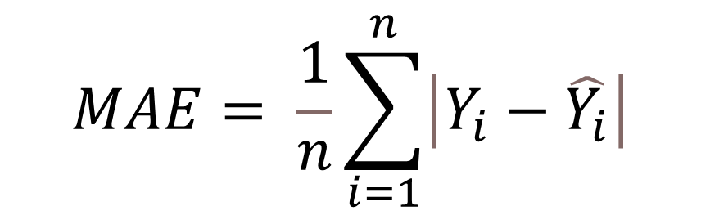
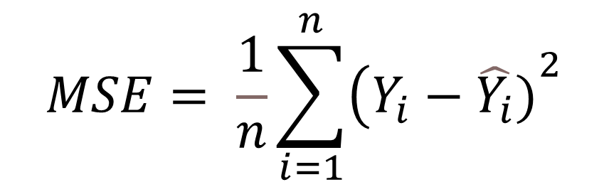
METRICHE PER VALUTARE I MODELLI?
Mean Squared Error
Mean Absolute Error
Calcola la media degli scarti quadratici tra i valori predetti dal modello e i valori reali del BMI. Fornisce una misura della dispersione degli errori, penalizzando maggiormente gli errori più grandi.
Calcola la media degli errori assoluti tra i valori predetti e i valori reali. Questa metrica è più intuitiva, in quanto rappresenta la deviazione media assoluta tra le previsioni e i dati reali.
$$MSE= \frac{1}{n}\sum_{i=1}^{n}{{\left(Y_{i}−\hat{Y_{i}})\right.}^{2}}$$
$$MAE= \frac{1}{n}\sum_{i=1}^{n}{\left|Y_{i}−\hat{Y_{i}}\right|}$$

Slide 10
ALTRI ASPETTI ESSENZIALI DEI MODELLI
Epoche
Ottimizzatore
È stato impostato il modello ad allenarsi per 10 epoche. Un'epoca rappresenta una completa iterazione sull'intero dataset di addestramento.
Adam, un ottimizzatore ampliamente usato in questi contesti di apprendimento supervisionato.
Divisione del dataset
È stato diviso il dataset in un insieme di addestramento e un insieme di test utilizzando una proporzione del 80% per l'addestramento e del 20% per il test.

Slide 11
IDEA 9: altro modello (sempre CNN)
IDEA 10: fine tuning
SVILUPPO ED EVOLUZIONE DEL PROGETTO
MSE = 21,83 MAE = 3,64
MSE = 25,89 MAE = 3,75
IDEA 3: uso di dropout
IDEA 2: CNN
IDEA 7: augmentation
MSE = 201,12 MAE = 13,36
IDEA 1: rete neurale
IDEA 4: uso di meno layers
IDEA 6: regolarizzazione L2
MSE = 25,77 MAE = 3,88
MSE = 28,29 MAE = 4,31
IDEA 5: modifiche al learning rate
IDEA 8: modifiche al learning rate
MSE = 162,24 MAE = 11,62
MSE = 24,74 MAE = 3,83
MSE = 21,49 MAE = 3,50
MSE = 21,34 MAE = 3,54
MSE = 22,28 MAE = 3,51
Per vedere meglio andamento MSE durante la fase di training , visionare i grafici presenti nella documentazione. In verde evidenziata la idea migliore del progetto, scelta dopo una fase di test finale. In azzurro l’idea che ha performato meglio durante la fase di valutazione con il test set.

Slide 12
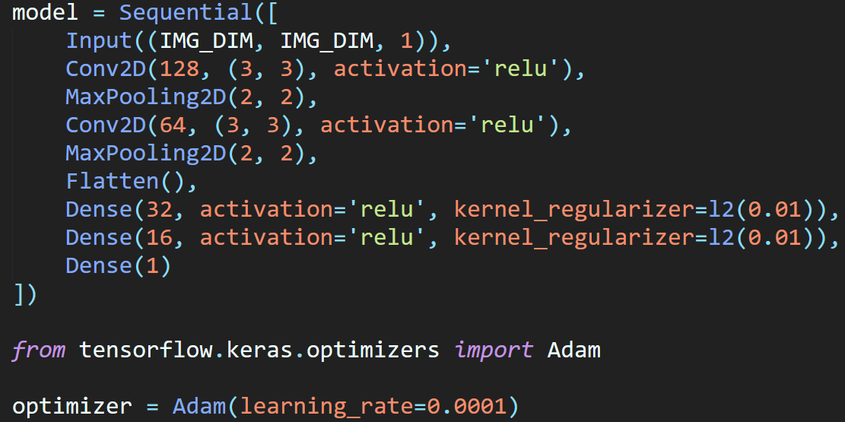
IDEA 6
CNN
REGOLARIZZATORI L2
LEARNING RATE
Una CNN è un tipo specifico di rete neurale artificiale particolarmente adatta a elaborare dati visivi, come immagini e video. Le CNN apprendono caratteristiche a diversi livelli di astrazione grazie ai layers convoluzionali.
I regolarizzatori L2 servono a prevenire l’overfitting. Funzionano penalizzando i modelli con pesi grandi. Il valore numerico λ controlla l'intensità della penalizzazione. Modelli meno complessi, tendono a generalizzare meglio a nuovi dati.
Durante l'addestramento di un modello, i parametri (pesi e bias) vengono aggiornati iterativamente per minimizzare l'errore. Il tasso di apprendimento determina di quanto questi parametri vengono modificati ad ogni iterazione.

Slide 13
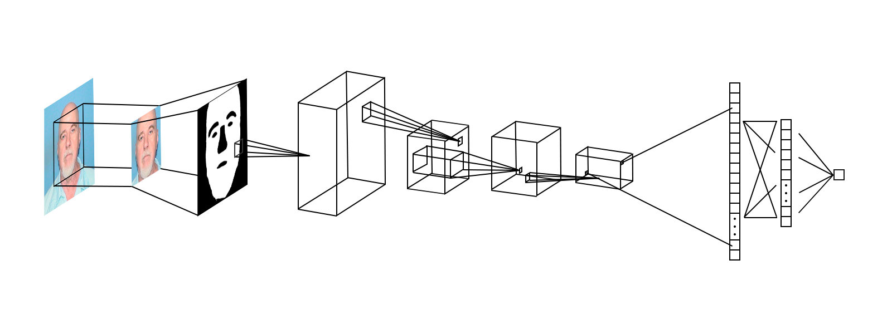
RETE NEURALE CONVOLUZIONALE (IDEA 6)
APPRENDIMENTO DELLE FEATURES
FLATTEN
DENSE
BMI PREDETTO
PREPARAZIONE DELL’IMMAGINE
CONV + RELU 128 FILTRI (kernel) FILTRI (3,3)
CONV + RELU 64 FILTRI FILTRI (3,3)
POOLING (2,2)
POOLING (2,2)
REGRESSIONE

Slide 14
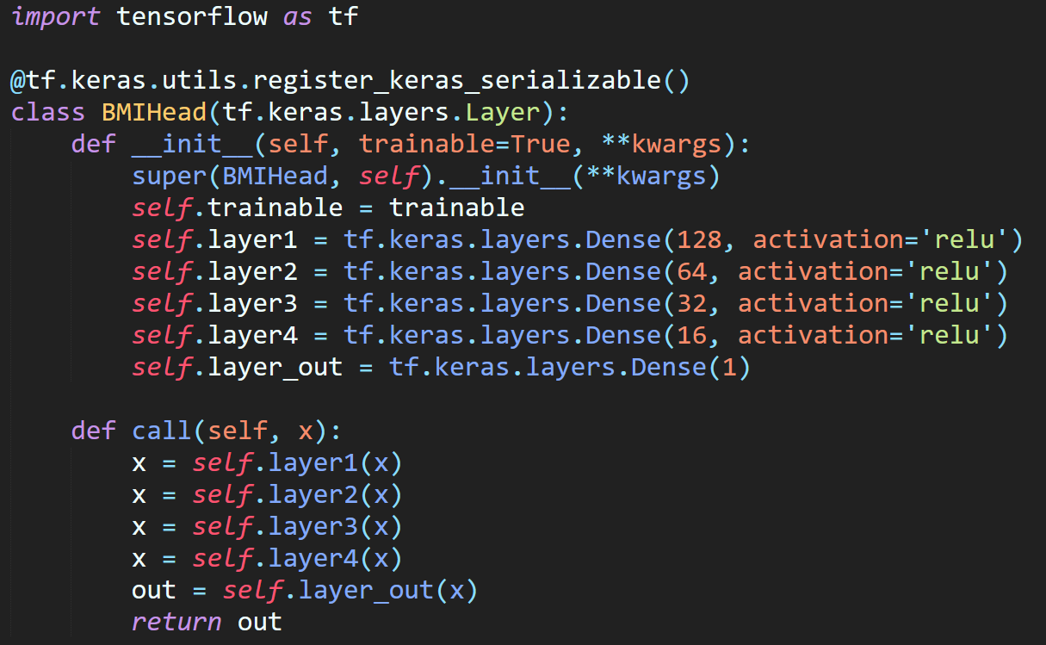
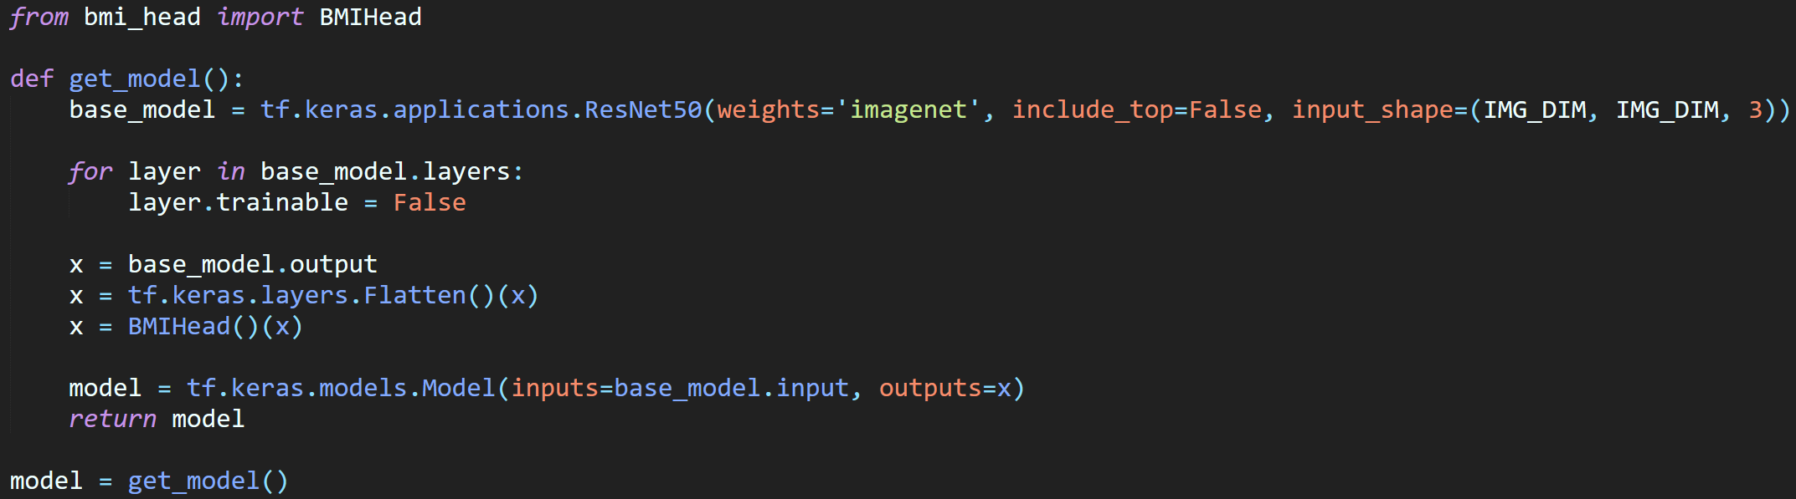
IDEA 10
ResNet50
WEIGHTS='IMAGENET'
FINE TUNING
ResNet50 è un tipo specifico di rete neurale convoluzionale (CNN).
Analizza un'immagine pixel per pixel, identificando gradualmente caratteristiche sempre più complesse, come bordi, forme e infine oggetti interi.
I pesi iniziali della rete usata sono stati pre-allenati su un vasto dataset di immagini chiamato ImageNet. Si e’ deciso di «freezare» dunque i pesi della rete convoluzionale poiche’ si riteneva che questi ultimi fossero gia’ piu’ che buoni per estrarre feature.
È una tecnica nel machine learning che consiste nell'adattare un modello pre-addestrato su un dataset a un compito più specifico. In questo contesto, si tratta proprio della predizione BMI.

Slide 15
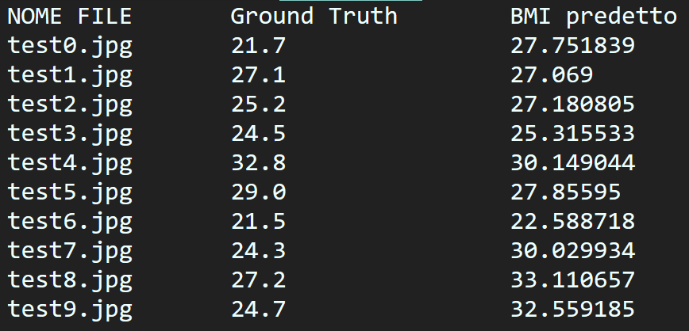
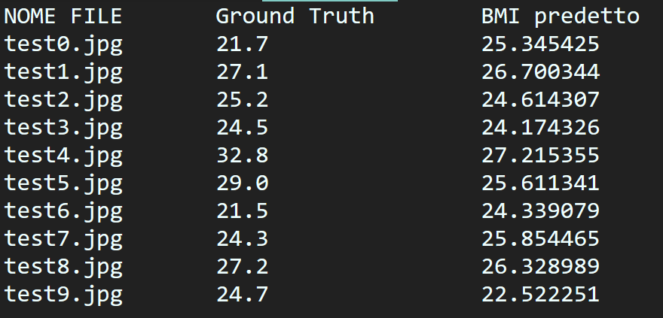
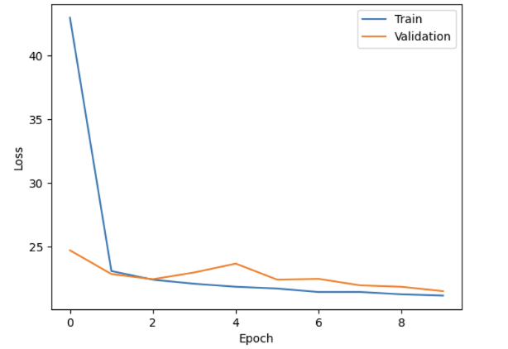
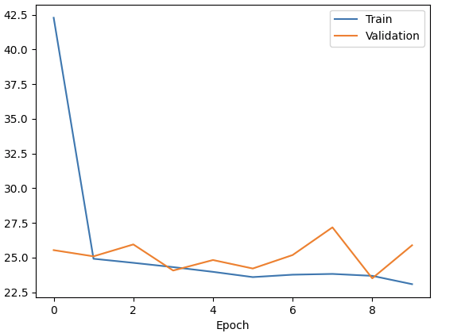
CONFRONTO FINALE IDEA 6 & 10
IDEA 6 (MSE = 21,49 | MAE = 3,50)
IDEA 10 (MSE = 25,89 | MAE = 3,75)

Slide 16

CONCLUSIONE E CONSIDERAZIONI FINALI
Il modello idea 10 sviluppato si è dimostrato più preciso rispetto alla idea 6, infatti dopo una fase finale di valutazione effettuata con immagini prese da internet, il BMI predetto si avvicinava di più ai valori reali e più bilanciati rispetto alla idea 6.
Da ricordare che l'obiettivo di questo progetto è stato puramente accademico e di ricerca.
L'utilizzo di un modello di questo tipo per scopi diagnostici o clinici richiederebbe ulteriori sviluppi, validazioni e regolamentazioni. Inoltre, è importante considerare le implicazioni etiche legate alla privacy e alla discriminazione nell'utilizzo di algoritmi di riconoscimento facciale.

